Slide 1

Accidentes de Buses en Londres
Análisis Exploratorio y Modelos Predictivos

Slide 2

Abstracto, Motivación y Audiencia
Este proyecto analiza accidentes de buses en Londres para identificar patrones y predecir incidentes.
Motivación: mejorar la seguridad y eficiencia del transporte público.
Audiencia: empresas de transporte, analistas y organismos públicos.

Slide 3

Resumen de Metadata
Dataset con miles de registros.
Variables categóricas: tipo de incidente, clima, experiencia.
Variables temporales: fecha y hora.
Variables de contexto: tipo de víctima y carga.

Slide 4

Preguntas / Hipótesis
Factores que influyen en incidentes
Impacto del clima
Influencia del horario
Rol del tipo de víctima
Impacto de la experiencia del conductor

Slide 5
Visualizaciones Clave
Distribución de incidentes
Clima vs incidente
Hora del día vs incidente
Tipo de víctima vs incidente
Experiencia del conductor vs incidente

Slide 6
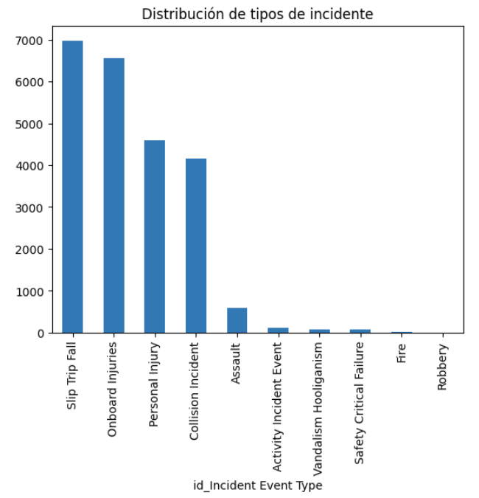


Slide 7
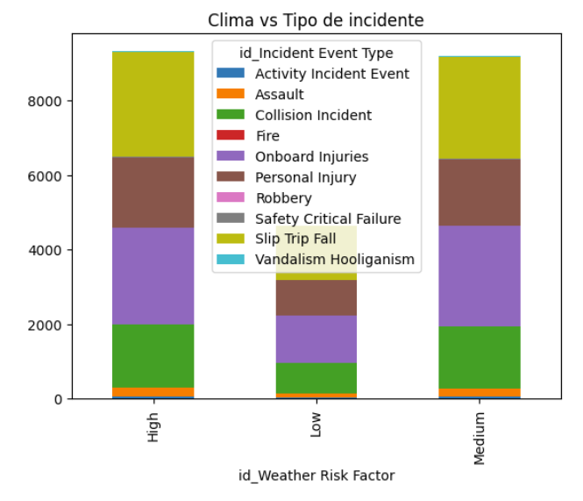

Slide 8
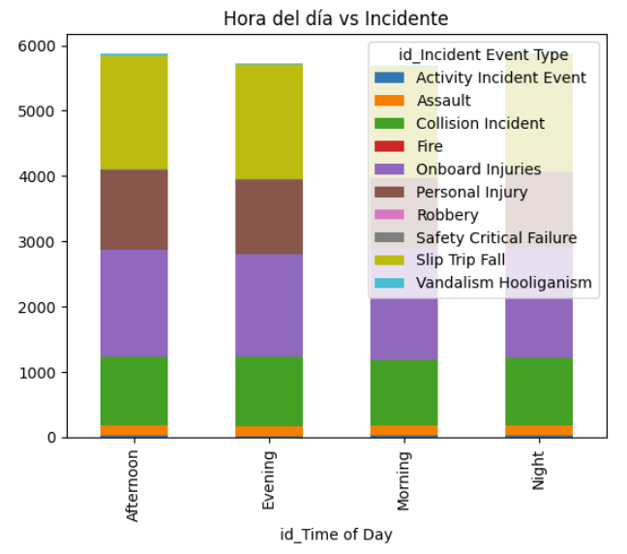

Slide 9
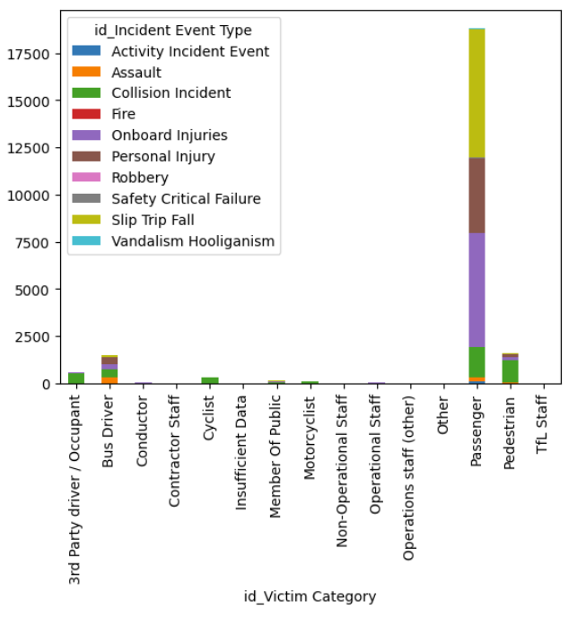
Tipo de víctima

Slide 10
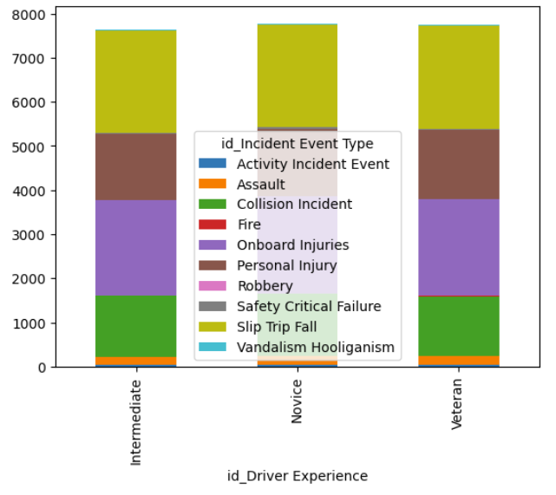
Experiencia del conductor

Slide 11
Modelo Predictivo
Se entrenó un modelo Random Forest.
Accuracy alcanzado: ~0.97 (con SMOTE).
Buen desempeño en clases mayoritarias.
Dificultad en clases minoritarias.
El desbalance de datos afecta el rendimiento.

Slide 12
Insights y posibles conclusiones
Los incidentes se concentran en lesiones a bordo y caídas.
Los pasajeros son los más afectados.
El clima y la hora tienen impacto moderado.
La experiencia del conductor no es determinante.
Factores operativos predominan.

Slide 13
Insights y posibles conclusiones
En base a todo el análisis, se puede decir que mejorar la seguridad en el transporte público no depende solamente de factores externos como el clima o el horario, sino que está mucho más relacionado con cómo funciona el servicio en sí y con la forma en que los pasajeros interactúan dentro del bus. En este sentido, los modelos predictivos ayudan a detectar estos patrones y se vuelven una herramienta útil para tomar decisiones más informadas y basadas en datos.

